Slide 1

Обработка исключений
Дата

Slide 2
Содержание
Подходы к обработке ошибок
Исключения
Логгирование
Отладка и диагностика

Slide 3
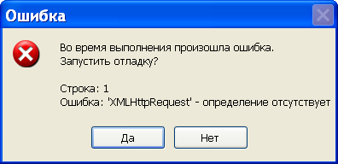
Программ без ошибок не бывает.

Slide 4
Как сообщить об ошибке?
int divide(int a, int b) {
return a / b;
}

Slide 5

Что такое исключение?
Исключение (exception) – событие, возникающее в ходе выполнения программы, которое разрушает нормальный поток команд программы.
Notes:
The term exception is shorthand for the phrase “exceptional event”.
Такими событиями могут быть непредвиденные программистом ситуации, системные критические ошибки, необычные ситуации.

Slide 6
Стандартные исключения
Исключение | Случай использования
IllegalArgumentException | Невалидное значение не null параметра
IllegalStateException | Неподходящее состояние объекта для вызова метода
NullPointerException | Значение параметра null, где это запрещено
IndexOutOfBoundsException | Значение индекса за пределами допустимого
ConcurrentModificationException | Обнаружено параллельное изменение объекта, где это запрещено
UnsupportedOperationException | Объект не поддерживает метод
Notes:
Пример: ошибка, которая приводит к NPE (NpeExample) (рассказать, что лучше не возвращать null (вспомнить Collections.emptyList())).
Пример: IaeExample (сказать, что throw и throws будут рассмотрены далее).

Slide 7
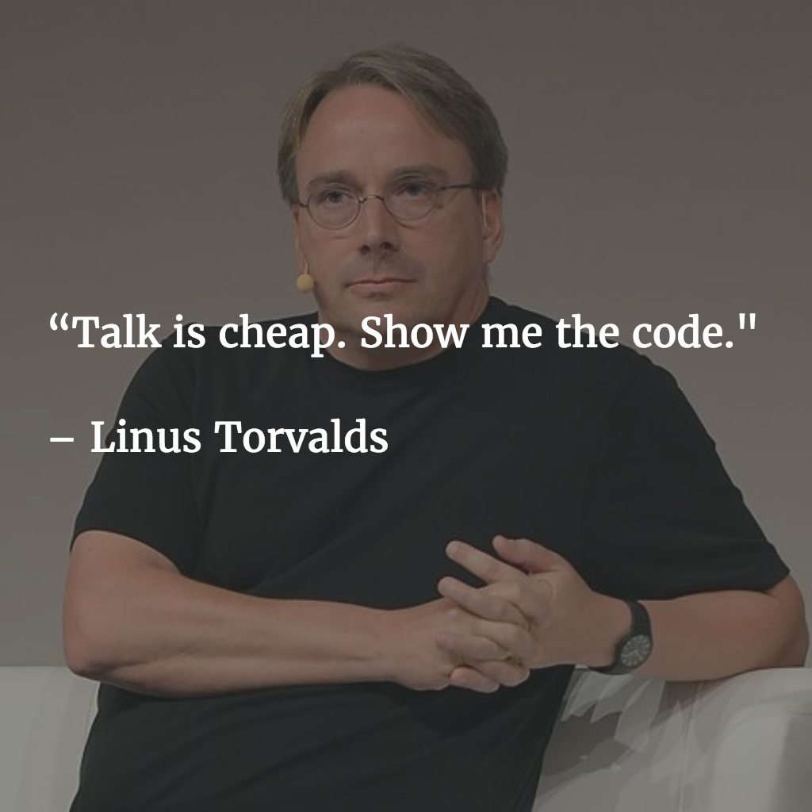

Slide 8
стек вызовов методов
Стек вызовов методов (call stack) – цепочка методов, приводящая к вызову конкретного метода.
Notes:
After a method throws an exception, the runtime system attempts to find something to handle it. The set of possible "somethings" to handle the exception is the ordered list of methods that had been called to get to the method where the error occurred. The list of methods is known as the call stack.
Пример: разделить на ноль (DivideByZeroExample), показать сгенерированный стек..

Slide 9
java.lang.Throwable
Исключение - это полноценный объект, содержащий информацию об ошибке (включая её тип и место в программе, где она произошла).
Все исключения наследники класса Throwable:
Методы:
Причина getCause();
Сообщение getMessage()
Напечатать стек void printStackTrace()
Подавленные исключения getSuppresed()
Notes:
When an error occurs within a method, the method creates an object and hands it off to the runtime system. The object, called an exception object, contains information about the error, including its type and the state of the program when the error occurred. Creating an exception object and handing it to the runtime system is called throwing an exception.

Slide 10
ВИДЫ ИСКЛЮЧЕНИЙ
Проверяемые java.lang.Exception (checked)
ожидаемые;
внутренние;
нормальная работа может быть восстановлена.
Notes:
The first kind of exception is the checked exception. These are exceptional conditions that a well-written application should anticipate and recover from. For example, suppose an application prompts a user for an input file name, then opens the file by passing the name to the constructor for java.io.FileReader. Normally, the user provides the name of an existing, readable file, so the construction of the FileReader object succeeds, and the execution of the application proceeds normally. But sometimes the user supplies the name of a nonexistent file, and the constructor throws java.io.FileNotFoundException. A well-written program will catch this exception and notify the user of the mistake, possibly prompting for a corrected file name.

Slide 11
ВИДЫ ИСКЛЮЧЕНИЙ
Проверяемые java.lang.Exception (checked)
ожидаемые;
внутренние;
нормальная работа может быть восстановлена.
Исключительные ситуации JVM java.lang.Error
неожидаемые;
внешние;
нормальная работа не может быть восстановлена.
Notes:
The second kind of exception is the error. These are exceptional conditions that are external to the application, and that the application usually cannot anticipate or recover from. For example, suppose that an application successfully opens a file for input, but is unable to read the file because of a hardware or system malfunction. The unsuccessful read will throw java.io.IOError. An application might choose to catch this exception, in order to notify the user of the problem — but it also might make sense for the program to print a stack trace and exit.
Пример: добиться StackOverflowError (StackOverflowErrorExample)

Slide 12
ВИДЫ ИСКЛЮЧЕНИЙ
Проверяемые java.lang.Exception (checked)
ожидаемые;
внутренние;
нормальная работа может быть восстановлена.
Исключительные ситуации JVM java.lang.Error
неожидаемые;
внешние;
нормальная работа не может быть восстановлена.
Непроверяемые (unchecked) java.lang.RuntimeException
неожидаемые;
внутренние;
нормальная работа не может быть восстановлена.
Notes:
The third kind of exception is the runtime exception. These are exceptional conditions that are internal to the application, and that the application usually cannot anticipate or recover from. These usually indicate programming bugs, such as logic errors or improper use of an API. For example, consider the application described previously that passes a file name to the constructor for FileReader. If a logic error causes a null to be passed to the constructor, the constructor will throw NullPointerException. The application can catch this exception, but it probably makes more sense to eliminate the bug that caused the exception to occur.
Вспомнить пример с делением на ноль.
Use checked exceptions for recoverable conditions and runtime exceptions for programming errors!

Slide 13
Иерархия классов
Notes:
Throwable не интерфейс
ExceptionInInitializerError - signals that an unexpected exception has occurred in a static initializer.
OutOfMemoryError - JVM cannot allocate an object because it is out of memory, and no more memory could be made available by the GC.
StackOverflowError - stack overflow occurs because an application recurses too deeply.
InterruptedException - thrown when a thread is waiting, sleeping, or otherwise occupied, and the thread is interrupted, either before or during the activity.
SQLException - provides information on a database access error or other errors.
ClassNotFoundException - thrown when an application tries to load in a class through its string name but no definition for the class with the specified name could be found.
IOException - signals that an I/O exception of some sort has occurred.
NPE - thrown when an application attempts to use null in a case where an object is required.
ArrayIndexOutOfBoundsException - thrown to indicate that an array has been accessed with an illegal index.
ArithmeticException - thrown when an exceptional arithmetic condition has occurred (for example, an integer "divide by zero“).
ClassCastException - thrown to indicate that the code has attempted to cast an object to a subclass of which it is not an instance.

Slide 14

Checked vs Unchecked

Slide 15
Обработчик исключений
Обработчик исключения – блок кода, который может его обработать.
Выбор подходящего обработчика происходит исходя из типа объекта исключения.
Поиск начинается с метода, который его бросает, и далее по стеку вызовов в обратном порядке. Если обработчик не будет найден, программа завершится.
Notes:
The runtime system searches the call stack for a method that contains a block of code that can handle the exception. This block of code is called an exception handler. The search begins with the method in which the error occurred and proceeds through the call stack in the reverse order in which the methods were called. When an appropriate handler is found, the runtime system passes the exception to the handler. An exception handler is considered appropriate if the type of the exception object thrown matches the type that can be handled by the handler.
The exception handler chosen is said to catch the exception. If the runtime system exhaustively searches all the methods on the call stack without finding an appropriate exception handler, as shown in the figure, the runtime system (and, consequently, the program) terminates.

Slide 16
Перехват и обработка исключений

Slide 17
Блок cATCH
На один блок try может быть несколько блоков catch.
Каждый блок catch является обработчиком только того типа исключения, который указан в его аргументе.
Notes:
You associate exception handlers with a try block by providing one or more catch blocks directly after the try block. No code can be between the end of the try block and the beginning of the first catch block.
Each catch block is an exception handler that handles the type of exception indicated by its argument. The argument type, ExceptionType, declares the type of exception that the handler can handle and must be the name of a class that inherits from the Throwable class. The handler can refer to the exception with name.
The catch block contains code that is executed if and when the exception handler is invoked.

Slide 18
Блок cATCH
В аргументе блока catch может быть указано несколько типов, который он обрабатывает. Они разделяются вертикальной чертой (|).
Пример:
catch (IOException | ItemNotFoundException e)

Slide 19
Блок cATCH
Система исполнения вызывает первый из блоков, аргумент которого совпадает с типом брошенного исключения.
Пример:
} catch (MalformedURLException e) {
…
} catch (IOException e) { … } catch (ItemNotFoundException e) { … }
Notes:
The runtime system invokes the exception handler when the handler is the first one in the call stack whose ExceptionType matches the type of the exception thrown. The system considers it a match if the thrown object can legally be assigned to the exception handler's argument.
Пример: CatchExample (по очереди удалять строчки в примере и смотреть, что будет выводиться в консоль).

Slide 20
Блок finally
Всегда исполняется, когда программа выходит из блока try, но после исполнения обработчика исключения, если он есть.
В основном применяется для кода очистки.
Если JVM заканчивает работу во время выполнения блока try или catch, то блок finally может не исполнится.
Notes:
The finally block always executes when the try block exits. This ensures that the finally block is executed even if an unexpected exception occurs. But finally is useful for more than just exception handling — it allows the programmer to avoid having cleanup code accidentally bypassed by a return, continue, or break. Putting cleanup code in a finally block is always a good practice, even when no exceptions are anticipated.
If the JVM exits while the try or catch code is being executed, then the finally block may not execute. Likewise, if the thread executing the try or catch code is interrupted or killed, the finally block may not execute even though the application as a whole continues.
The finally block is a key tool for preventing resource leaks. When closing a file or otherwise recovering resources, place the code in a finally block to ensure that resource is always recovered.
Пример: FinallyExample, который потом превратится в try с ресурсами.

Slide 21
Try с ресурсами
Try с ресурсами – это выражение try, объявляющее один или более ресурсов, которые должны быть закрыты после исполнения блока try и обработчика исключения, если он есть.
Закрываемые ресурсы должны реализовывать интерфейс Autocloseable.
Пример:
try ( ZipFile zipFile = new ZipFile(zipFileName); BufferedWriter writer = newBufferedWriter(path, charset) ) {
… } catch (IOException e) { … }
Notes:
The try-with-resources statement is a try statement that declares one or more resources. A resource is an object that must be closed after the program is finished with it. The try-with-resources statement ensures that each resource is closed at the end of the statement. Any object that implements java.lang.AutoCloseable, which includes all objects which implement java.io.Closeable, can be used as a resource.
If an exception is thrown from the try block and one or more exceptions are thrown from the try-with-resources statement, then those exceptions thrown from the try-with-resources statement are suppressed. You can retrieve these suppressed exceptions by calling the Throwable.getSuppressed method from the exception thrown by the try block.
Пример: TryWithResourcesExample

Slide 22
КАК БРОСИТЬ ИСКЛЮЧЕНИЕ?
Для того, чтобы бросить исключение используйте ключевое слово throw.
Пример:
throw new FileNotFoundException();
После чего прерывается нормальный поток работы программы и запускается поиск обработчика исключения.
Notes:
Before you can catch an exception, some code somewhere must throw one. Any code can throw an exception: your code, code from a package written by someone else such as the packages that come with the Java platform, or the Java runtime environment. Regardless of what throws the exception, it's always thrown with the throw statement.
Можно бросить любой объект, который наследуется от Throwable. Тем не менее, бросать new Throwable() и Error не стоит.

Slide 23
КАК БРОСИТЬ ИСКЛЮЧЕНИЕ?
Используйте ключевое слово throws в сигнатуре метода, чтобы задекларировать бросаемые исключения.
Пример:
void someMethod() throws FileNotFoundException {
…
};
Всегда документируйте бросаемые методом исключения.
Notes:
Пример: показать, как документируются бросаемые исключения, например, в ArrayList’е.

Slide 24
Требование «catch or specify»
Если бросаете проверяемое исключение, то:
либо перехватите его в выражении try
void someMethod() { try { … throw new SomeException(); } catch (SomeException e) { … } }
либо добавьте его тип в секцию throws
void someMethod() throws SomeException { throw new SomeException(); }
Notes:
Valid Java programming language code must honor the Catch or Specify Requirement.
Checked exceptions are subject to the Catch or Specify Requirement.
Code that might throw checked exceptions must be enclosed by either of the following:
A try statement that catches the exception. The try must provide a handler for the exception.
A method that specifies that it can throw the exception. The method must provide a throws clause that lists the exception.
Code that fails to honor the Catch or Specify Requirement will not compile.
=> Код, который бросает непроверяемое исключение может не добавлять его в секцию throws.

Slide 25
Требование «catch or specify»
Метод, который переопределяет метод предка, не может бросать проверяемые исключения, которые не задекларированы в переопределяемом методе или расширяют их.
public class SomeException extends Exception { }
class A { void foo() throws SomeException { ... } } class B extends A { void foo() throws Exception {
… throw new Exception(); } }
class A { void foo() throws Exception { ... } } class B extends A { void foo() throws SomeException {
… throw new SomeException(); } }
Notes:
The overriding method must NOT throw checked exceptions that are new or broader than those declared by the overridden method. For example, a method that declares a FileNotFoundException cannot be overridden by a method that declares a SQLException, Exception, or any other non-runtime exception unless it's a subclass of FileNotFoundException.
Объяснить почему нельзя расширять тип бросаемых проверяемых исключений в переопределяющих методах.

Slide 26
Цепочка исключений
Часто бывает удобно ответить на появление одного исключения бросанием другого. Возникает цепочка исключений.
Пример:
try {
…
} catch (IOException e) {
throw new SampleException("Other exception", e);
}
Notes:
An application often responds to an exception by throwing another exception. In effect, the first exception causes the second exception. It can be very helpful to know when one exception causes another. Chained Exceptions help the programmer do this.

Slide 27
Цепочка исключений
Используйте следующие методы и конструкторы класса Throwable для работы с такими цепочками:
Throwable getCause()
Throwable initCause(Throwable)
Throwable(String, Throwable)
Throwable(Throwable)
Notes:
The following are the methods and constructors in Throwable that support chained exceptions.
Throwable getCause() Throwable initCause(Throwable) Throwable(String, Throwable) Throwable(Throwable)
The Throwable argument to initCause and the Throwable constructors is the exception that caused the current exception. getCause returns the exception that caused the current exception, and initCause sets the current exception's cause.
The following example shows how to use a chained exception.
try { } catch (IOException e) { throw new SampleException("Other IOException", e); }
In this example, when an IOException is caught, a new SampleException exception is created with the original cause attached and the chain of exceptions is thrown up to the next higher level exception handler.

Slide 28


Используйте правильно
Исключения для исключительных ситуаций!
try {
int i = 0;
while (true) {
range[i++].climb();
}
} catch (ArrayIndexOutOfBoundsException e) {
}
for (Mountain m : range) {
m.climb();
}
Notes:
The moral of this story is simple: exceptions are, as their name implies, to be used only for exceptional conditions; they should never be used for ordinary control flow.
A well-designed API must not force its clients to use exceptions for ordinary control flow.

Slide 29
Преимущества
Основной код отделяется от кода по обработке ошибок.
Передача ошибок выше по стеку вызовов.
Группировка и дифференцирование типов ошибок.
Notes:
Подведение итогов – обсуждение преимуществ использования механизма обработки исключений.

Slide 30
Пишите хорошие сообщения об ошибке!

Slide 31
Собственные классы исключений
Действительно ли вам требуется тип исключения, который не присутствует в Java?
Поможет ли пользователям тот факт, что они смогут отличать ваше исключение от исключений, бросаемых классами, написанными сторонними разработчиками?
Будет ли ваше исключение бросаться более чем из одного места?
Если вы используете чьё-либо другое исключение, будет ли пользователям оно доступно? Должен ли ваш пакет быть независимым и самодостаточным?
Notes:
Если вы ответили утвердительно на один из этих вопросов, вам следует написать собственный класс исключения.
Старайтесь использовать стандартные исключения!
Правильно выбирайте super класс. Не наследуйтесь от Error и напрямую от Throwable.
Пример: написать собственное исключение (ItemNotFoundException). Не забыть, что Exception implements Serializable.

Slide 32
Резюме
Механизм исключений используется для перехвата и обработки ошибки выполнения программы. Исключения для исключительных ситуаций!
Все классы исключений являются потомками класса Throwable и описывают тип бросаемого исключения.
Бывают проверяемые, непроверяемые исключения и ошибки.
Чтобы бросить исключение используется ключевое слово throw.
Если метод бросает/пробрасывает проверяемое исключение, то он должен задекларировать его в секции throws.
Программа может перехватывать исключения путём использования try – catch – finally блоков.
Блок finally гарантированно будет вызван.
Notes:
A program can use exceptions to indicate that an error occurred. Use exceptions for exceptional situations!
To throw an exception, use the throw statement and provide it with an exception object — a descendant of Throwable — to provide information about the specific error that occurred. A method that throws an uncaught, checked exception must include a throws clause in its declaration.
A program can catch exceptions by using a combination of the try, catch, and finally blocks.
The try block identifies a block of code in which an exception can occur.
The catch block identifies a block of code, known as an exception handler, that can handle a particular type of exception.
The finally block identifies a block of code that is guaranteed to execute, and is the right place to close files, recover resources, and otherwise clean up after the code enclosed in the try block.
The try statement should contain at least one catch block or a finally block and may have multiple catch blocks.
The class of the exception object indicates the type of exception thrown. The exception object can contain further information about the error, including an error message. With exception chaining, an exception can point to the exception that caused it, which can in turn point to the exception that caused it, and so on.

Slide 33
СПАСИБО!

Slide 34
Домашнее задание

